Slide 1
העולם הוא דינמי
העולם הוא דינמי
כל מה שלמדנו עד כה הוא סטטי

Slide 2
העולם הוא דינמי
גלוקוז ואינסולין
פעימות לב
מחזוריות יום-לילה
מחזוריות חודשית
בקרת טמפרטורה בגוף
פוטנציאל חשמלי בנוירונים (פיזיולוגיה שנה ב')

Slide 3
מערכת דינמית
מצב המערכת כרגע הוא פונקציה של מצבה לפני רגע.
אם אני יודע את מספר החולים, בריאים, מחוסנים ברגע זה, מה יהיו הערכים שלהם בעוד רגע?

Slide 4
תאור | בעברית | שם | סימן
בריא, יכול להדבק | רגישים | Susceptible | S(t)
חולה, יכול להחלים | חולים | Infected | I(t)
היה חולה, כבר מחוסן | חסינים | Recovered | R(t)
קצב הזיהום |  |  | $$β$$
קצב ההחלמה |  |  | $$γ$$

Slide 5
דינמיקת מגיפות
איזו משוואה מתארת את הדינמיקה של מספר החולים?
$I\left(t+dt\right)=I\left(t\right)+\left( βS\left(t\right)I\left(t\right)+γI\left(t\right) \right) dt$
$I\left(t+dt\right)=I\left(t\right)+\left( βR\left(t\right)+γS\left(t\right) \right) dt$
$I\left(t+dt\right)=I\left(t\right)+\left( βI\left(t\right)+γR\left(t\right)S(t) \right) dt$
$I\left(t+dt\right)=I\left(t\right)+\left( βS\left(t\right)I\left(t\right)−γI\left(t\right) \right) dt$
http://tinyurl.com/otot2017

Slide 6


משוואות דיפרנציאליות
$$I\left(t+dt\right)=I\left(t\right)+\left( βS\left(t\right)I\left(t\right)−γI\left(t\right) \right) dt$$
$$I\left(t+dt\right)−I\left(t\right)=\left( βS\left(t\right)I\left(t\right)−γI\left(t\right) \right) dt$$
$$\frac{dI}{dt}=βSI−γI$$
סימון נפוץ נוסף:
$$\dot{I}=\frac{dI}{dt}$$

Slide 7

משוואות דיפרנציאליות
$$\frac{dS}{dt}=−βSI \\ \frac{dI}{dt}=βSI−γI \\ \frac{dR}{dt}=γI$$

Slide 8
מה הכוונה משוואה דיפרנציאלית?
בתיכון פתרנו משוואות מהסוג
$$x+1=4$$
הנעלם הוא מספר, שמסמנים אותו ב$x$
אפשר לרשום משוואה שהנעלם בה הוא פונקציה:
$$x\left(t\right)+1=t^{2}$$
אם המשוואה כוללת גם נגזרות (דיפרנציאל)...
$$x\left(t\right)+1=\frac{dx}{dt}\left(t\right)$$
... אז זו משוואה דיפרנציאלית

Slide 9
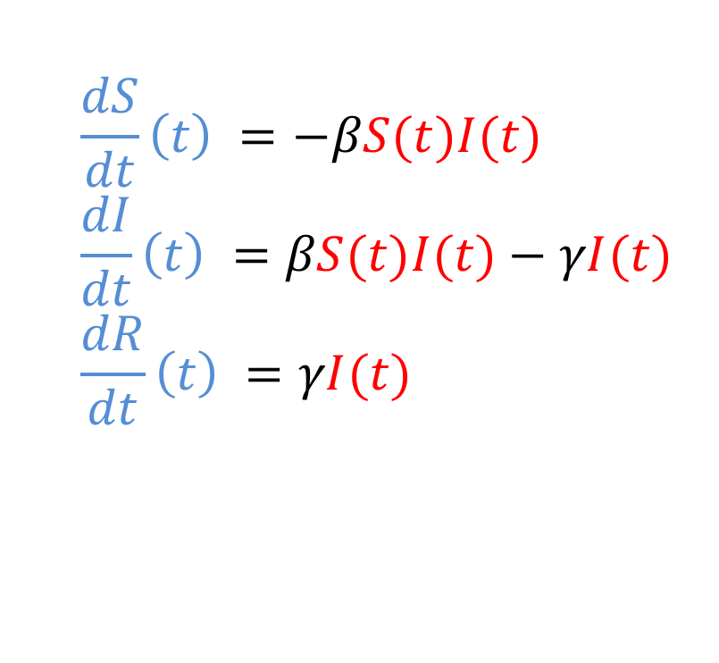
השחקנים
$$\frac{dS}{dt}\left(t\right) =−βS(t)I(t) \\ \frac{dI}{dt}\left(t\right) =βS(t)I(t)−γI(t) \\ \frac{dR}{dt}\left(t\right) =γI(t)$$
משתנים דינאמיים
נגזרות של המשתנים
פרמטרים

Slide 10
מה תלוי במה?
$$\frac{dS}{dt}\left(t\right) =−βS(t)I(t) \\ \frac{dI}{dt}\left(t\right) =βS(t)I(t)−γI(t) \\ \frac{dR}{dt}\left(t\right) =γI(t)$$
חולים תלויים בזמן
השינוי תלוי במצב הנוכחי
החולים והבריאים קשורים זה לזה (לא פונקציה)
מערכות צירים שונות

Slide 11

כתיב יותר נוח
$$\frac{dS}{dt} =−βSI \\ \frac{dI}{dt}=βSI−γI \\ \frac{dR}{dt} =γI$$
משתנים דינאמיים
נגזרות של המשתנים
פרמטרים

Slide 12

כתיב עוד יותר נוח
$$\dot{S} =−βSI \\ \dot{I}=βSI−γI \\ \dot{R} =γI$$
משתנים דינאמיים
נגזרות של המשתנים
פרמטרים

Slide 13

סוגי משוואות
$$\dot{S} =−βSI \\ \dot{I}=βSI−γI \\ \dot{R} =γI$$
3 מימדים
לא לינארית
סדר ראשון
רגילה

Slide 14

מתי המגיפה תיעצר?
$$\dot{S} =−βSI \\ \dot{I}=βSI−γI \\ \dot{R} =γI$$

Slide 15
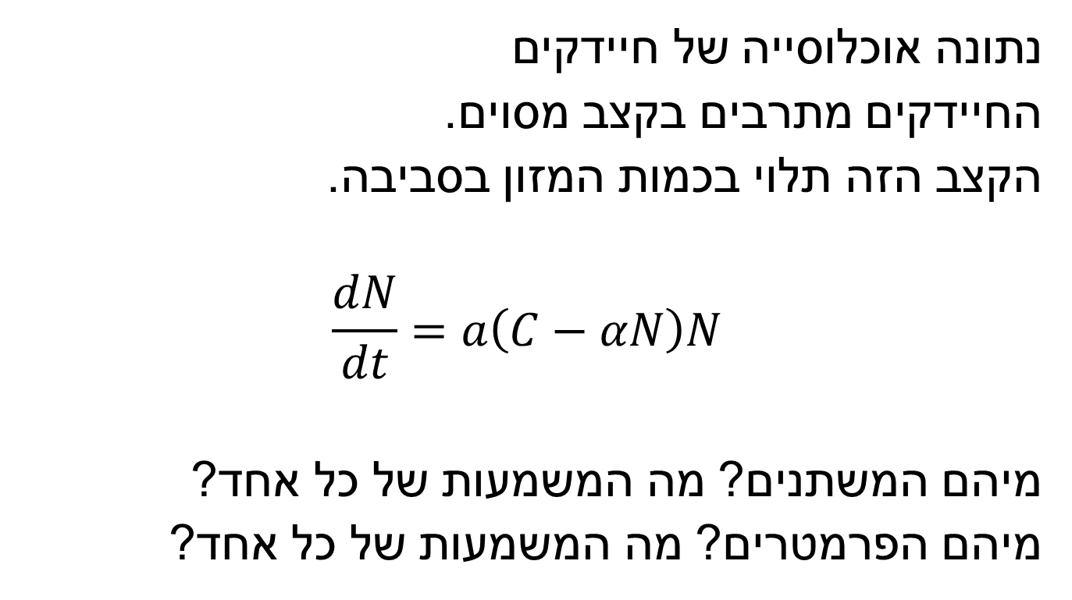
דוגמאות
נתונה אוכלוסייה של חיידקים
החיידקים מתרבים בקצב מסוים.
הקצב הזה תלוי בכמות המזון בסביבה.
$$\frac{dN}{dt}=a\left(C−αN\right)N$$
מיהם המשתנים? מה המשמעות של כל אחד?
מיהם הפרמטרים? מה המשמעות של כל אחד?

Slide 16

דוגמאות
$$\frac{dN}{dt}=a\left(C−αN\right)N$$
כמה מימדים?
לינארי?
סדר המשוואה?

Slide 17
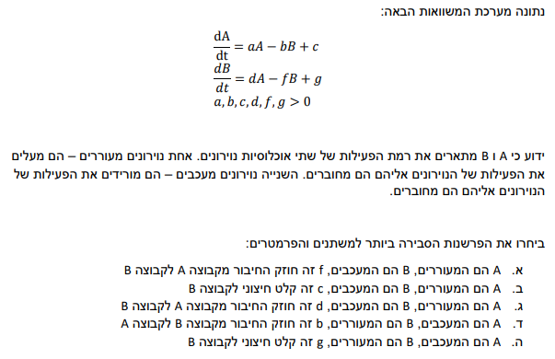
מועד ב 2019

Slide 18
סוג משוואה
מימדים?
לינארי?
סדר?

Slide 19

דוגמא
$$F=ma \\ F=m\frac{d^{2}x}{dt^{2}}=m\ddot{x}$$
סדר?
לינארי?
מימדים?

Slide 20
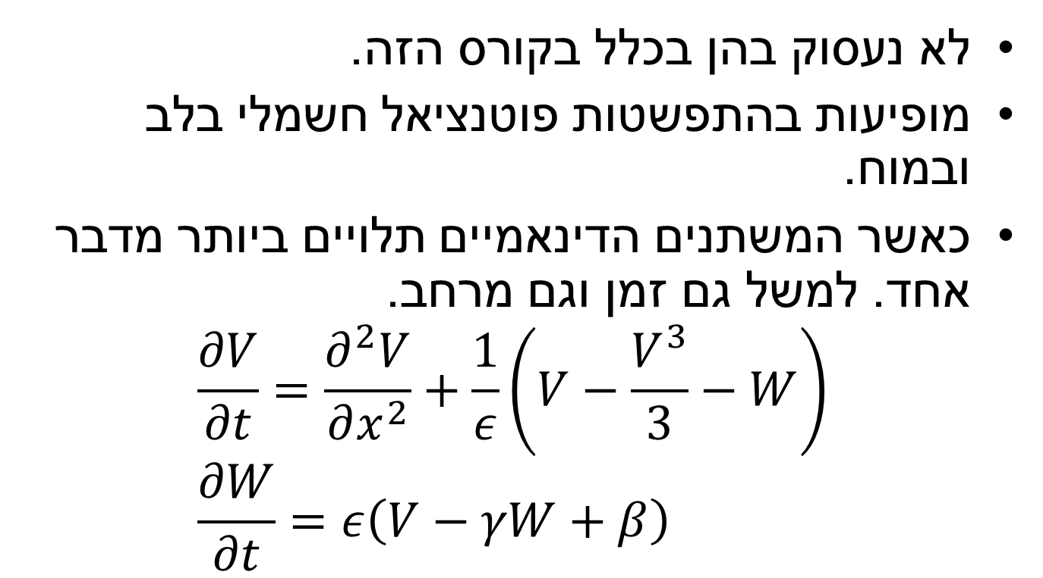
משוואה דיפרנציאלית חלקית
לא נעסוק בהן בכלל בקורס הזה.
מופיעות בהתפשטות פוטנציאל חשמלי בלב ובמוח.
כאשר המשתנים הדינאמיים תלויים ביותר מדבר אחד. למשל גם זמן וגם מרחב.
$$\frac{∂V}{∂t}=\frac{∂^{2}V}{∂x^{2}}+\frac{1}{ε}\left(V−\frac{V^{3}}{3}−W\right) \\ \frac{∂W}{∂t}=ε\left(V−γW+β\right)$$

Slide 21

פתרון של משוואה
$$\ddot{x}=−x$$
אם מישהו לחש לי באוזן: $$x\left(t\right)=\sin\left(t\right)$$
אז אני יכול לבדוק אם זה נכון.

Slide 22
מהפשוט אל המורכב
מימד אחד לינארי
גרפי, נומרי, אנליטי
קלט
שני מימדים לינארי
מימד אחד לא לינארי
שני מימדים לא לינארי

